Slide 1
Investigating Code Review Quality: Do People and Participation Matter?
Oleksii Kononenko∗ , Olga Baysal† , Latifa Guerrouj‡ , Yaxin Cao† , and Michael W. Godfrey
ICSME, Sept. 29 2015-Oct. 1 2015, Bremen,German
60181052 宮崎 智己

Slide 2
コードレビュ（code review）
ソースコードの記述者とは別の人が詳細に調べ、開発者にフィードバックすること。
コードが仕様や要求を満たすかどうか、誤りがないか等を検査する。
欠点は時間や労力がかかる。

Slide 3
背景
コードレビュはソフトウェア開発プロジェクトにおいて、欠かせないものになっている
しかし、コードレビュを行っているにもかかわらず、予期せぬバグがコードベースに入り込んでしまうことがある
→レビュアーの検査（コードレビュ）と社会的、個人的な要因の間に関係があるかどうかを調べる

Slide 4
リサーチクエスチョン
ＲＱ１
  レビュアーは多くのバグを見逃しているのか？
ＲＱ２
  個人の要因はコードレビュの質に影響を与えているのか？
ＲＱ３
  コードレビュの関与はコードレビュの質に影響を与えているのか？

Slide 5
アプローチ
Mozilla all(full set of commits),Core,Firefox,Firefox for androidの４つをモジュールを対象
BugzillaのＩＴＳから抽出したコードレビュのデータとリンクしたバグを誘発したコード変更をＳＺＺアルゴリズムによって見つける
  35668件のコミットをリンク付けした

Slide 6
続き
パッチとコミットのリンク付け
外れ値の除去
バグ誘発したコード変更かどうかの確認
要因の決定
多重線形回帰モデルを構築、分析

Slide 7
Mozillaのレビュ
2段階のレビュ方法
  Review・・・パッチ投稿に対して，そのモジュールに責任あるレビュワーがレビューする
  Super review・・・通常のレビュワーでは理解しずらい場合は経歴が長くドメイン知識があるレビュワーがレビューする

Slide 8
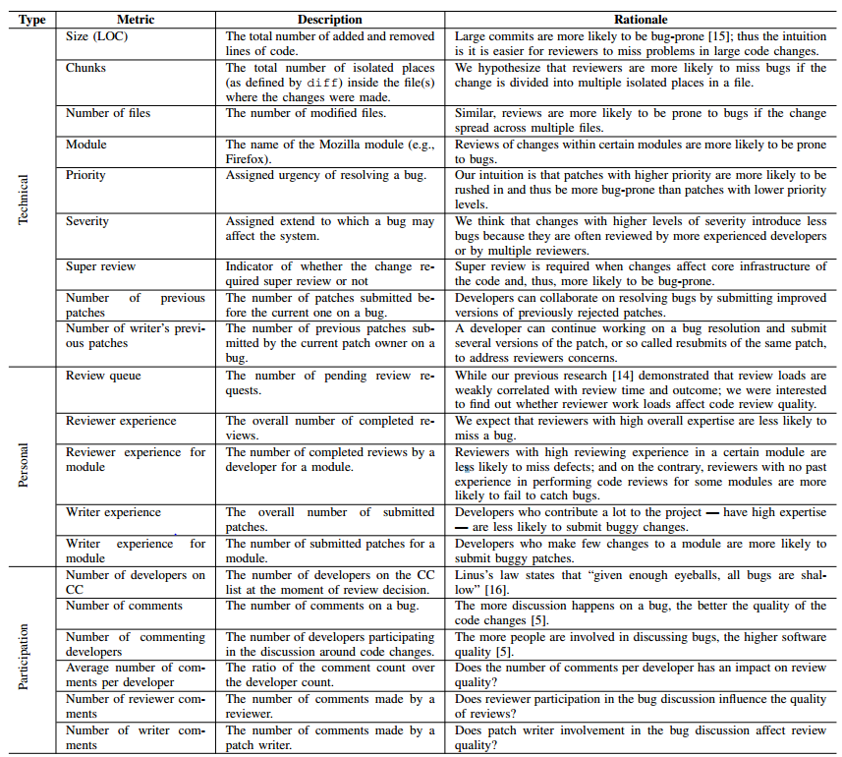
要因

Slide 9
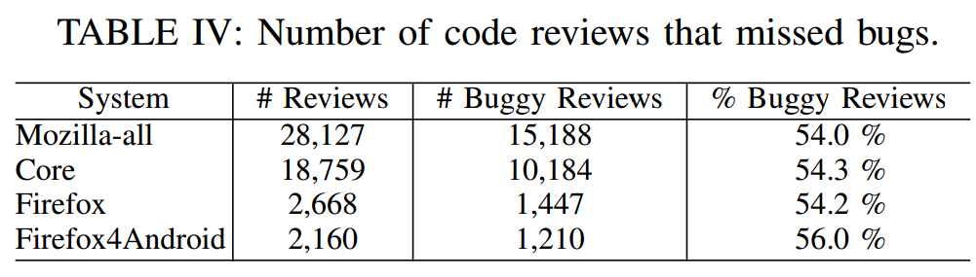
ＲＱ１
全体のコードレビュの約５４％がバグを見逃していた。
一番多いものは、Firefox for Androidの56％である。
Notes:
RQ1：レビュアーは多くのバグを見逃しているのか？

Slide 10
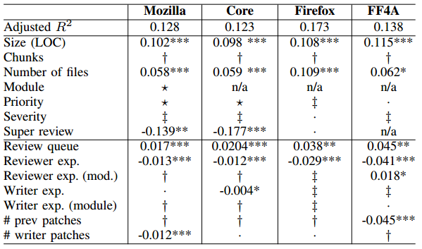
ＲＱ２
4つのモジュールに対しては、パッチのサイズ、ファイルの数、保留中のレビューリクエストの数、レビュアーの経験の４つの要因が関係していた。
Notes:
RQ2:個人の要因はコードレビュの質に影響を与えているのか
書いたパッチの数は関係ない
Firefox for Andriodは新しいので開発者の多様性をひきだすのかも。
大きなパッチは開発者のバグを見逃す可能性を導く
書き加えた、消したコードの長さ
レビュー待ちの長さも同様
スーパーレビュは貢献している

Slide 11
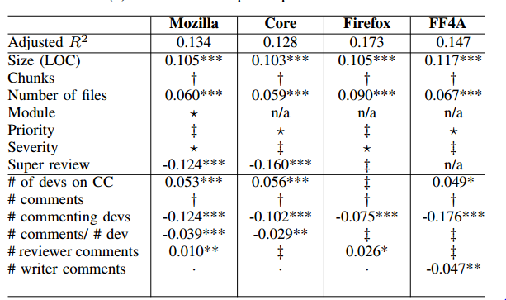
ＲＱ３
開発者のコメントの数がコードレビュの品質に関わっている。
多くのレビュコメントがあると、バグを見落としてしまう傾向もある。
Notes:
RQ3:コードレビュの関与はコードレビュの質に影響を与えているのか？
開発者あたりのコメント数も影響する
開発者のパッチディスカッションへの参加は高い割合でコードレビュの質を上げる
CCを多く用いると質を下げる
レビュコメント数も同様

Slide 12
まとめ
コードレビュは半数以上バグを見逃してしまっていた
レビュアーの個人的な要因がレビュの品質に関係していた

